Slide 1
<삼국접양지도>와 <태정관지령>

Slide 2
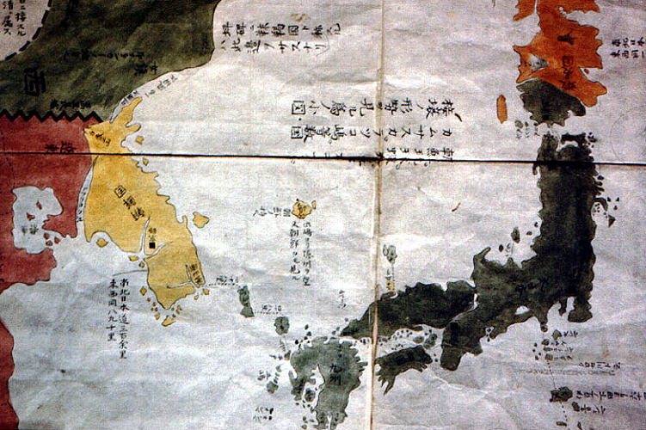
<삼국접양지도> 사진

Slide 3
<삼국접양지도>에 대해서
하야시 시헤이(林子平)가 제작
시기 1785년
<삼국통람도설>의 부도 5매 中 1매
국가와 영토를 명확하게 표시 → 색깔별로 표시

Slide 4
<삼국접양지도>속 증거
국가와 영토를 색깔로 표시
1. 조선영토 : 황색 , 일본영토 : 녹색
2. 죽도(竹島) 좌측 표시문구
朝鮮ノ持之(조선의 것)

Slide 5
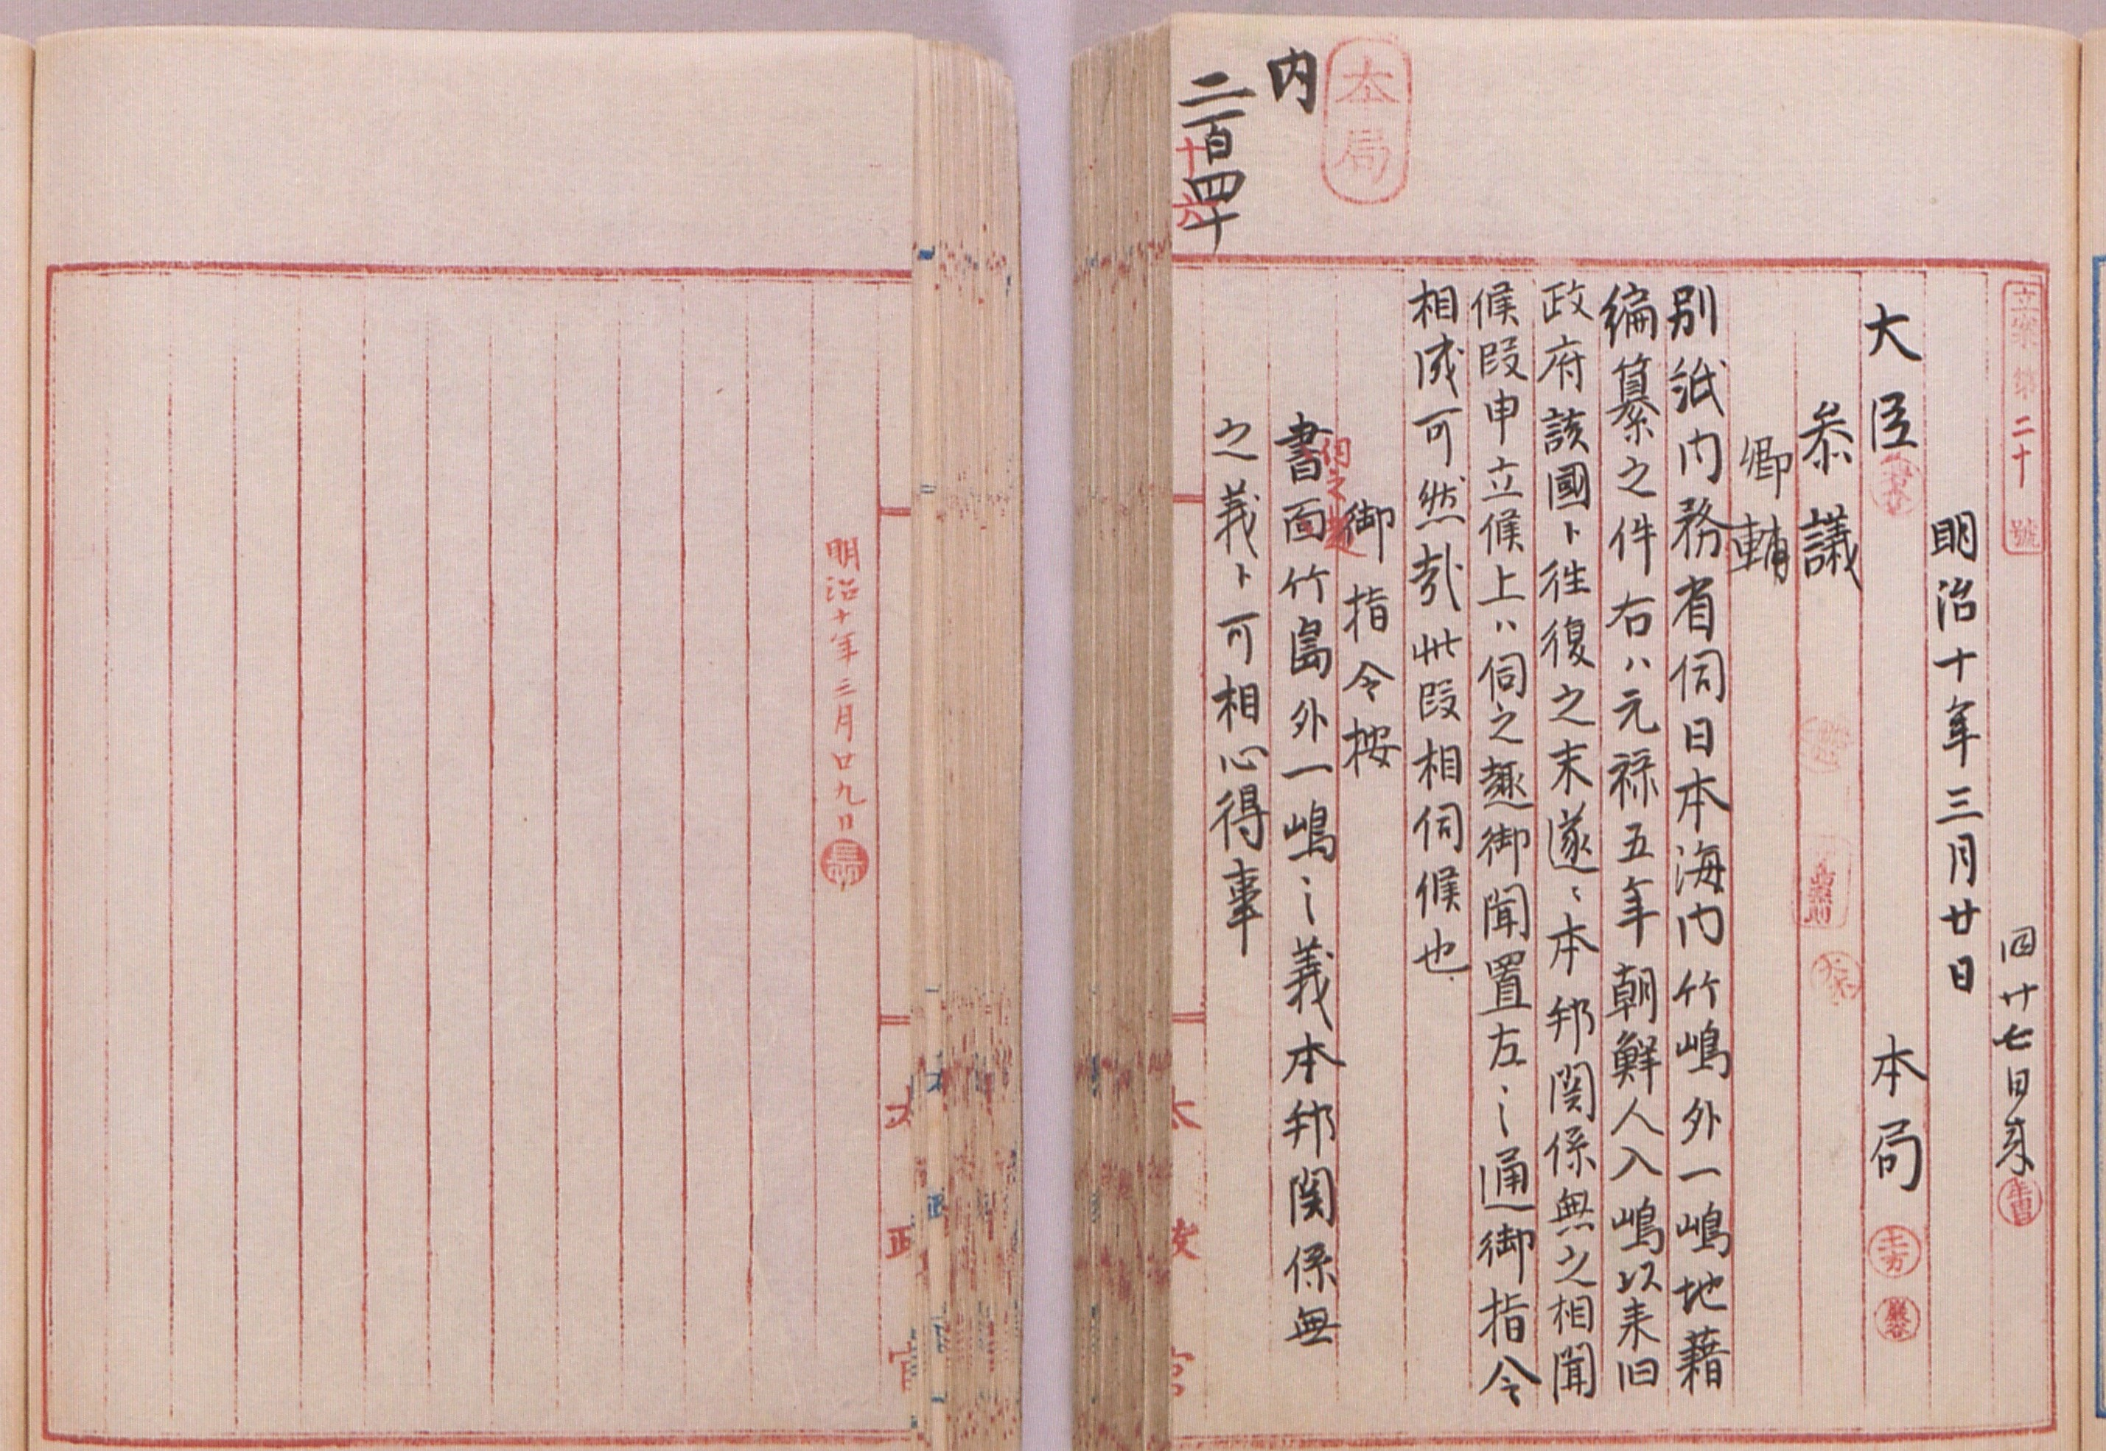
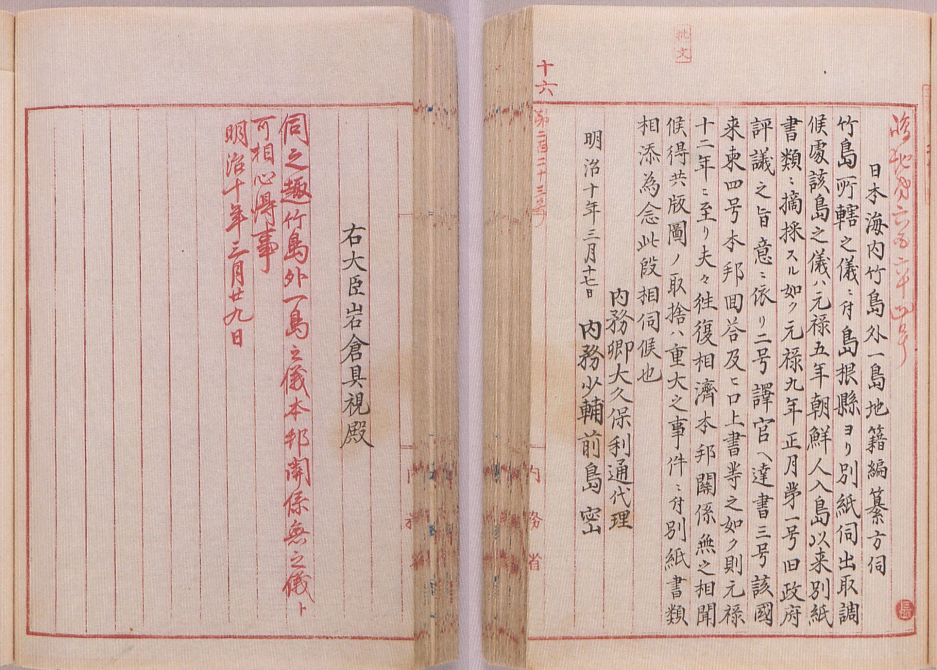
<태정관지령> 사진

Slide 6
태정관지령 동영상
http://clipbank.ebs.co.kr/clip/view?clipId=VOD_20171007_00077

